Slide 1

离散结构
等价关系与划分

Slide 2

千年虫事件
两位数表示年份
如：06/15/98
而不是：06/15/1998
到了2000年...
系统不知道是1900年，
还是2000年。

Slide 3

千年虫事件
对于日期的格式设置规则需满足如下条件：
①年需用四位数表示，如1998。
②月是个位数字时，需用两位数表示，如02。
③日是个位数字时，需用两位数表示，如08。
思考：该如何全面的寻找测试数据，
才能判断日期格式的正确性？

Slide 4
1
等价关系相关概念
  本节
  内容
2
等价关系的特点
3
实 际 应 用

Slide 5
等价关系的概念
设R为非空集合A上的关系，如果R是自反的、对称的和传递的, 则称R为A上的等价关系。
设R是一个等价关系，若<x,y>∈R， 称x等价于y,
记作：x～y。
相 关 概 念
等价关系的特点
实 际 应 用
自反
对称
传递

Slide 6
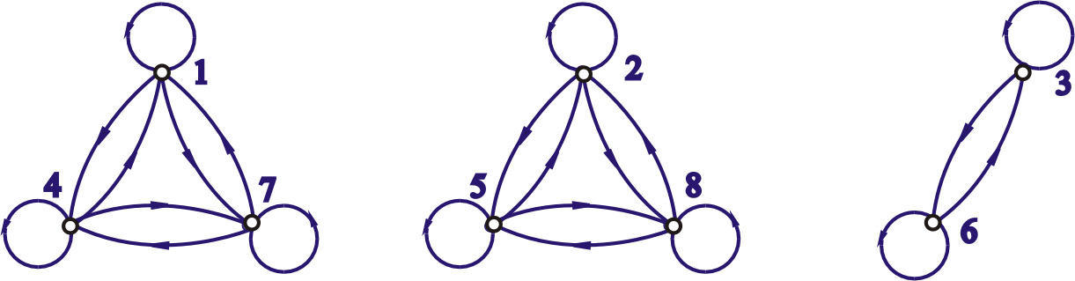
实 例
1 2 0 1 2 0 1 2
设 A={1,2,3,4,5,6,7,8}, 如下定义A上的关系R：
R={<x,y>| x,y∈A∧x ≡ y(mod 3)}
其中x ≡ y(mod 3)叫做x与y模3相等,即x除以3的余数与y除以3的余数相等，求出R所对的集合表达式，并判断R是否是一个等价关系。
相 关 概 念
等价关系的特点
自反、对称、传递
满足以上条件的有序对有：
实 际 应 用
{
<1,1>,<4,4>,<7,7>,<1,4>,<4,1>,<1,7>,<7,1>,<4,7>,<7,4>,
<2,2>,<5,5>,<8,8>,<2,5>,<5,2>,<2,8>,<8,2>,<5,8>,<8,5>,
<3,3>,<6,6>,<3,6>,<6,3>
}

Slide 7
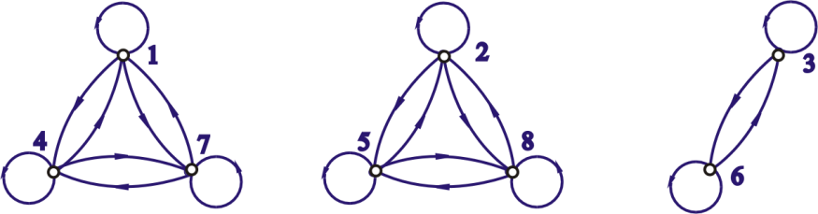
等 价 类
设R为非空集合A上的等价关系, ∀x∈A，令
[x]_{R}={ y | y∈A∧<x,y>∈R}
称[x]_{R} 为x关于R的等价类, 简记为[x]。
相 关 概 念
实例：A={1,2,3,4,5,6,7,8}上模3等价关系的等价类：
[1]=[4]=[7]={1,4,7}
[2]=[5]=[8]={2,5,8}
[3]=[6]={3,6}
等价关系的特点
实 际 应 用

Slide 8
商 集
设R为非空集合A上的等价关系，以R的所有等价类作为元素的集合称为A关于R的商集，记做A/R:
A/R={ [x]_{R} | x∈A }
相 关 概 念
实例：A={1,2,3,4,5,6,7,8}上模3等价关系的商集：
等价关系的特点
A/R ={{1,4,7},{2,5,8},{3,6},{1,4,7},{2,5,8},{3,6},{1,4,7},{2,5,8}}
={{1,4,7},{2,5,8},{3,6}}
实 际 应 用

Slide 9
划 分
设A为非空集合, 若A的子集族π(π ⊆ P(A))满足:
(1) ∅ ∉π
(2) ∀x ∀y (x, y∈π∧x≠y → x∩y=∅)
(3) ∪π = A
则称π是A的一个划分。
相 关 概 念
{{}，{}，{}，∅}
等价关系的特点
A/R={ {1,4,7}, {2,5,8}, {3,6} }
实 际 应 用
A={1, 2, 3, 4, 5, 6, 7, 8}

Slide 10
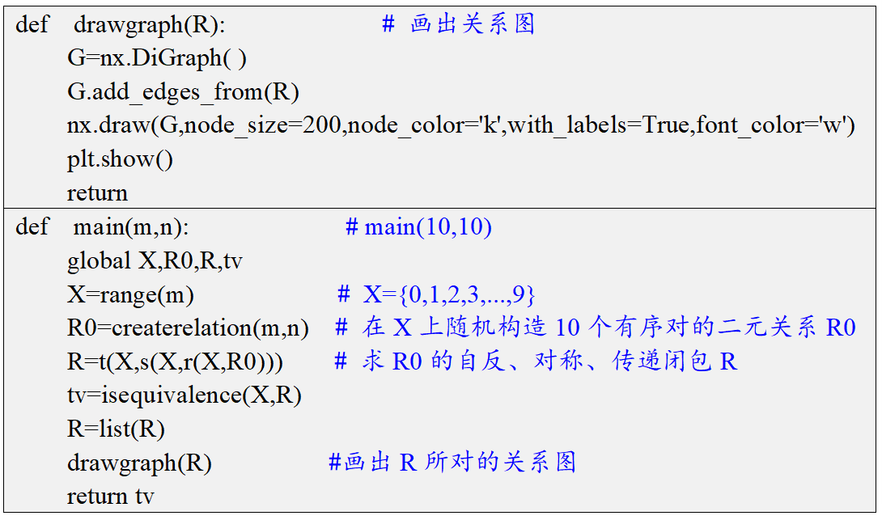
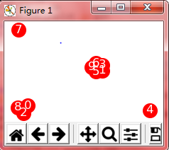
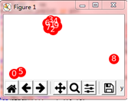
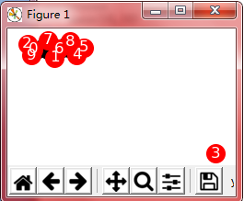
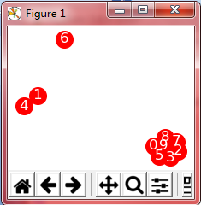
使用Python语言构造等价关系
X={0,1,2,3,4,5,6,7,8,9}
相 关 概 念
等价关系的特点
实 际 应 用

Slide 11
等价关系与划分的关系
对于集合A上的等价关系R，A/R
集合A的一个划分
相 关 概 念
？
等价关系的特点
实 际 应 用
{1, 4, 7} {2, 5, 8} {3, 6}
A={1, 2, 3, 4, 5, 6, 7, 8}
{ {1,4,7}, {2,5,8}, {3,6} }
A/R

Slide 12
解决实际问题
对于日期中的格式设置规则需同时满足如下三个条件：
①年需用四位数表示，如1998。
②月是一位数字时，需用两位数表示，如02。
③日是一位数字时，需用两位数表示，如08。
思考：该如何全面的寻找测试数据，才能判断日期格式的正确性？
A={所有格式的日期}
相 关 概 念
等价关系的特点
 | ① | ② | ③
1 | √ | √ | √
2 | × | √ | √
3 | √ | × | √
4 | √ | √ | ×
5 | × | × | √
6 | × | √ | ×
7 | √ | × | ×
8 | × | × | ×
有效等价类 | 无效等价类
同时满足 ①②③ | 不满足①，满足②③
 | 不满足①②，满足③
 | 不满足①③，满足②
 | 不满足①②③
 | 满足①，不满足②③
 | 满足①③，不满足②
 | 满足①②，不满足③
18/02/06
19/4/09
实 际 应 用
21/05/7
21/5/7
2022/06/08
2022/8/1
2012/2/02
2014/06/9

Slide 13
本 课 小 结
基本知识：
  等价关系、等价类、商集和划分的概念
  等价关系的特点
能力培养：
  等价关系的实际应用

Slide 14
课 后 作 业
一、采用等价类测试法设计如下问题的有效等价类测试用例和无效等价类测试用例，将结果发送至超星学习通平台的作业区。
某软件中电话号码由地区码-区内编码两部分组成，组成规则如下所示：
试按照编码规则校验电话号码的合法性，采用等价类测试法设计有效等价类测试用例和无效等价类测试用例。
地区码：空白或者三位数字
区内编码：非0和1开头的四位数字

Slide 15
课 后 延 伸
二、阅读以下参考文献，试着分析本节课所学的等价关系还能应用在哪些生活问题中，将思考结果发送至超星学习通平台的讨论区。
1.李克清,周贤善.等价关系在计算机科学中的应用研究[J].长江大学
学报,2020,1(02):33-36. 2.梁洪亮.浅谈等价关系的应用[J].高等数学研究,2021,7(04):46-49. 3.等价关系及其应用 - 百度文库 4.毕业论文_浅谈等价关系在大学数学一些课程中的应用

Slide 16
THANK YOU

